Slide 1
МЕЧТЫ СБЫВАЮТСЯ
Этот Lego – град – знаменитый парк развлечений Legoland , находится в Дании в городе Биллунд – на Родине создателяLego Оле Кирка Кристеансена

Slide 2
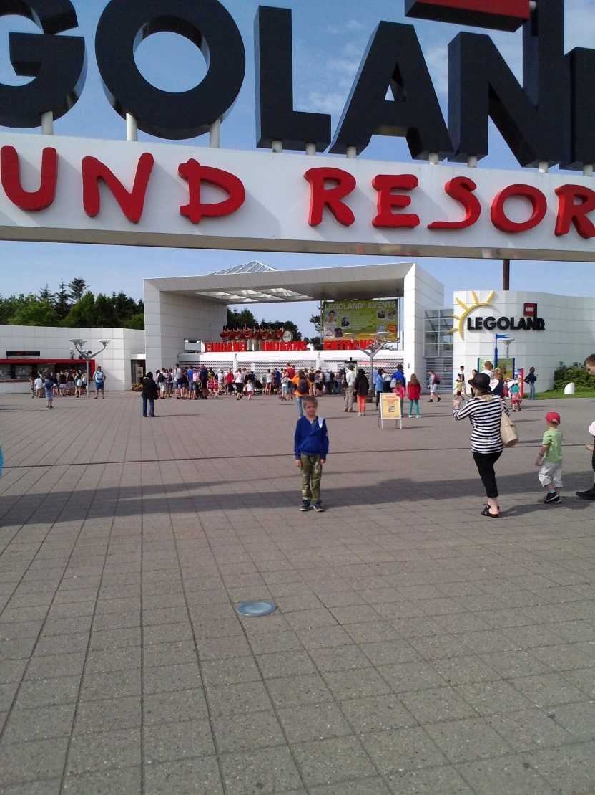
Legoland , находится в Дании в городе Биллунд

Slide 3
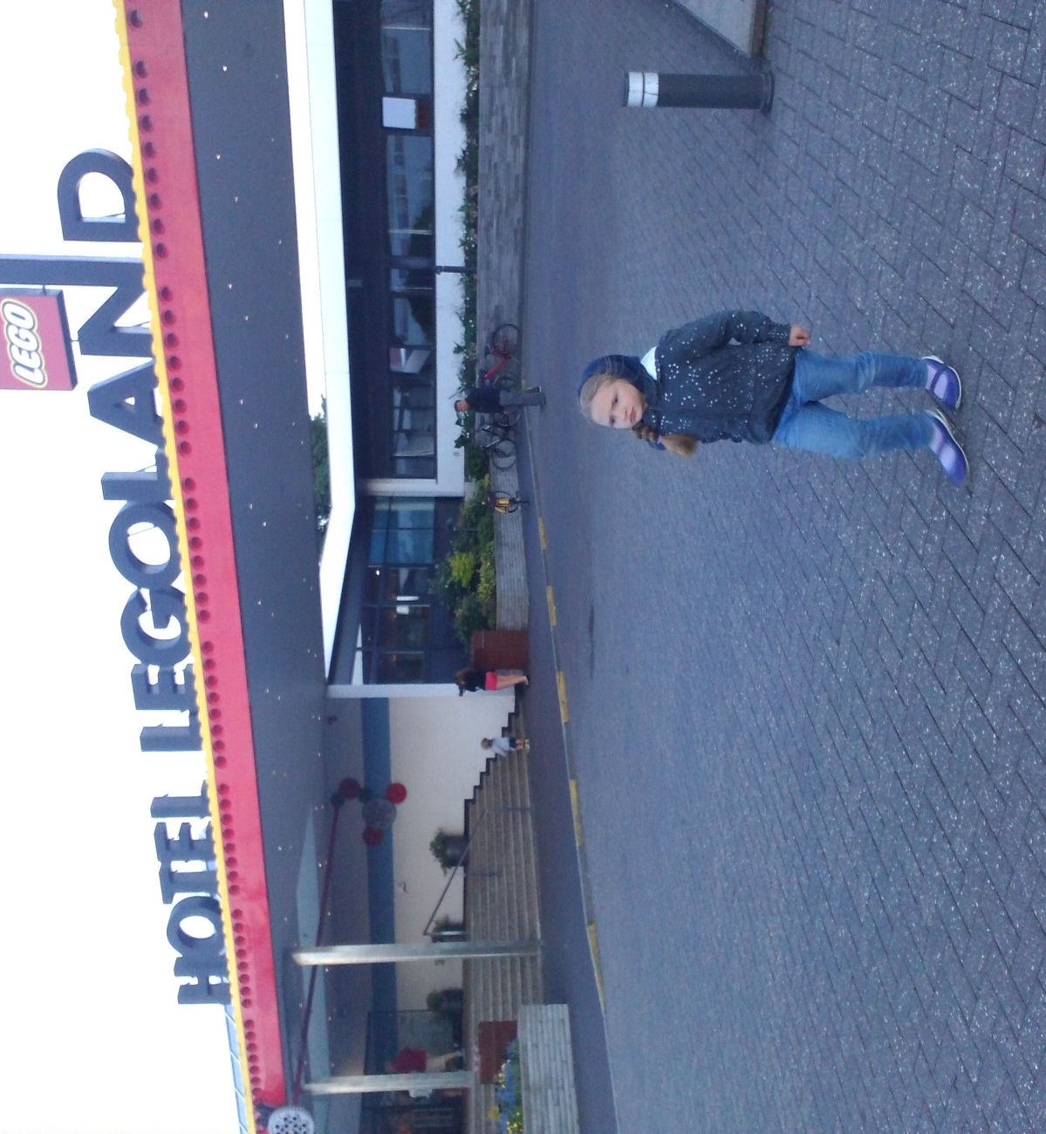
Волшебная страна
Вы попадаете в волшебный мир кубиков

Slide 4
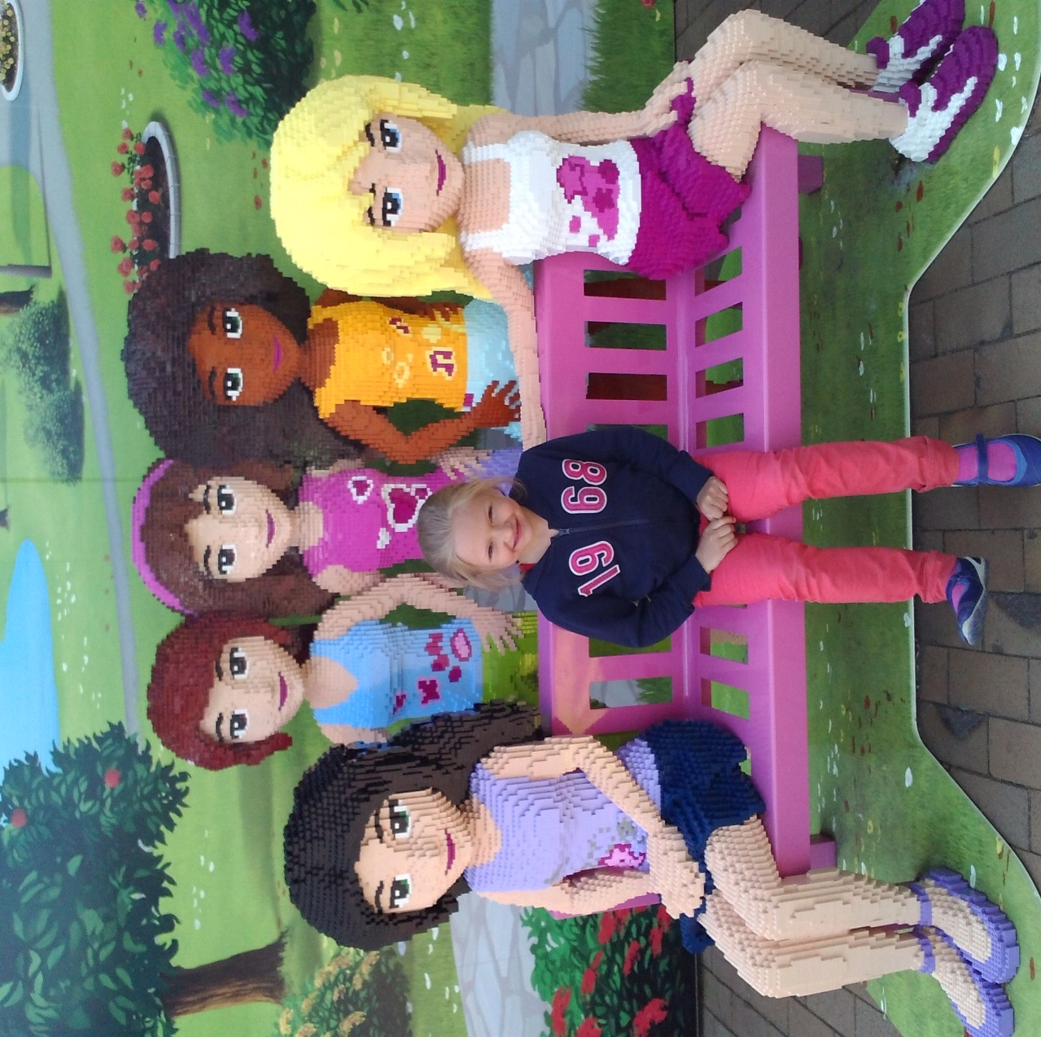
Они станут вашими новыми друзьями
Серия Lego Friends

Slide 5
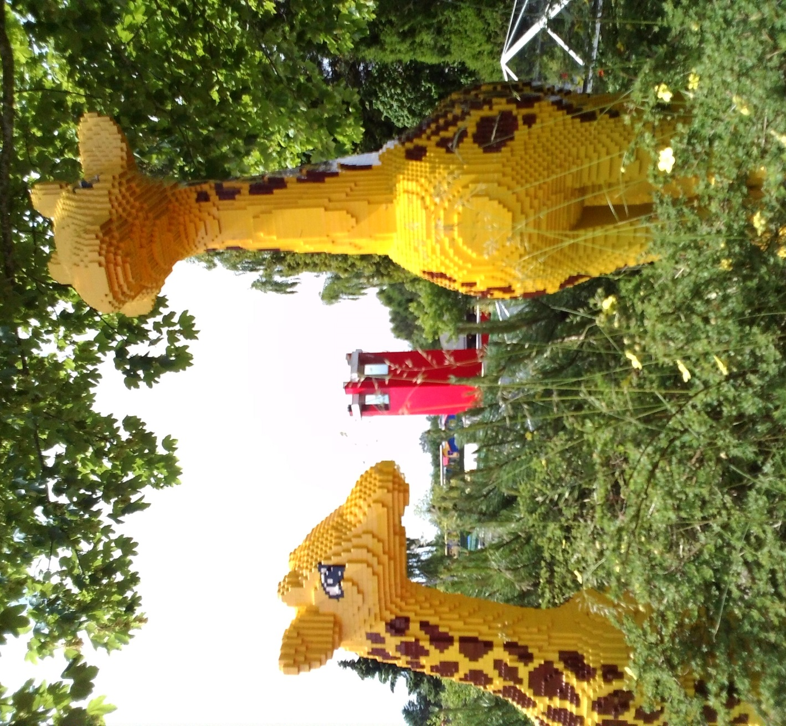
ЗООПАРК- LEGO
Здесь даже жирафы в кубиках

Slide 6
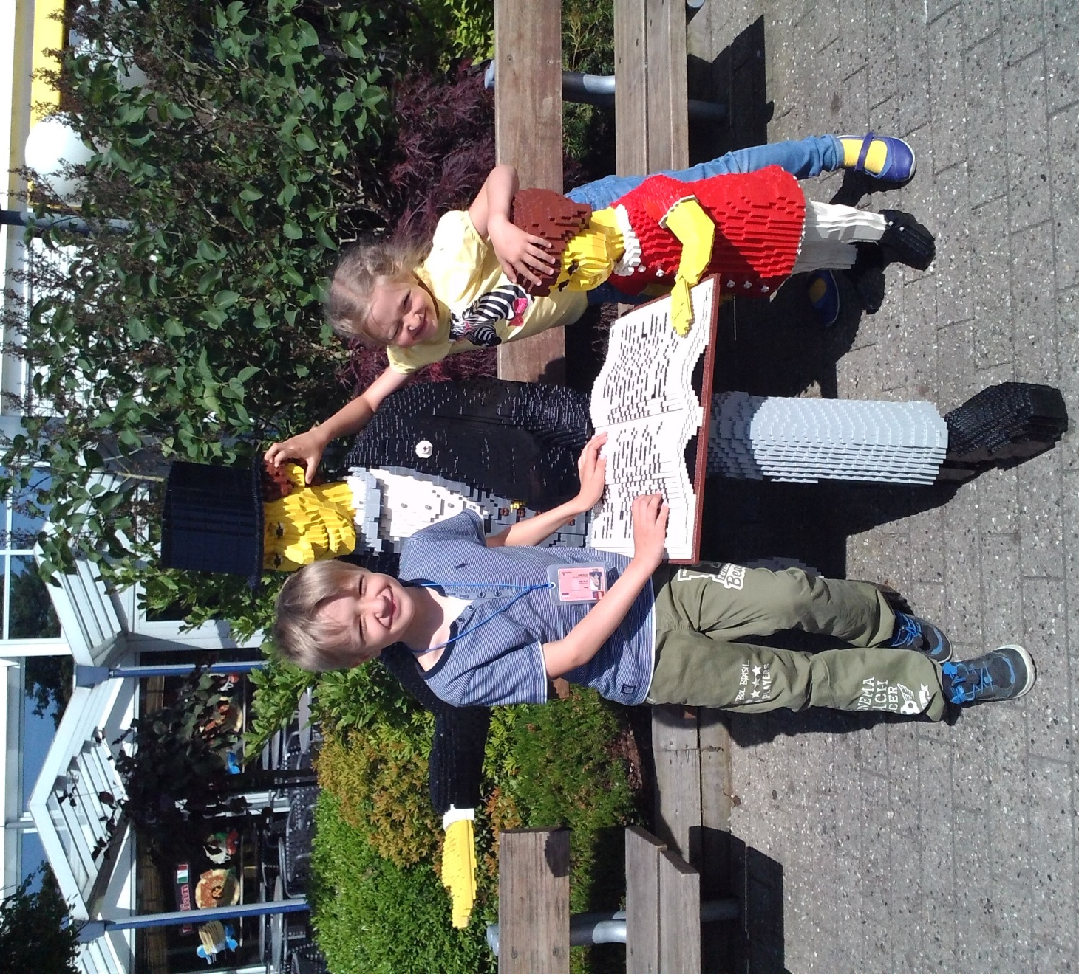
Встреча с писателем
Как хорошо уметь читать!

Slide 7
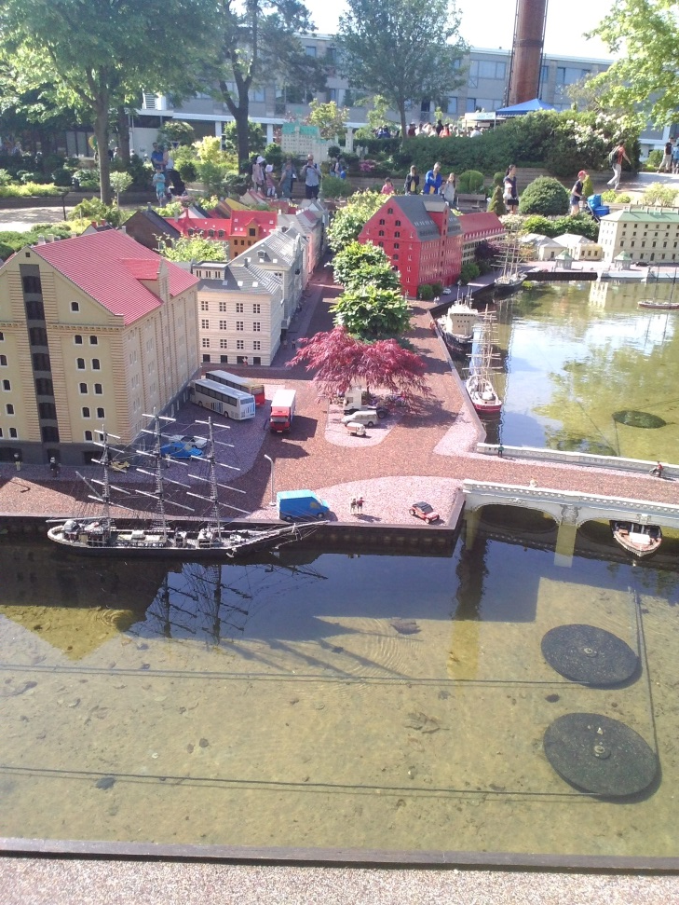
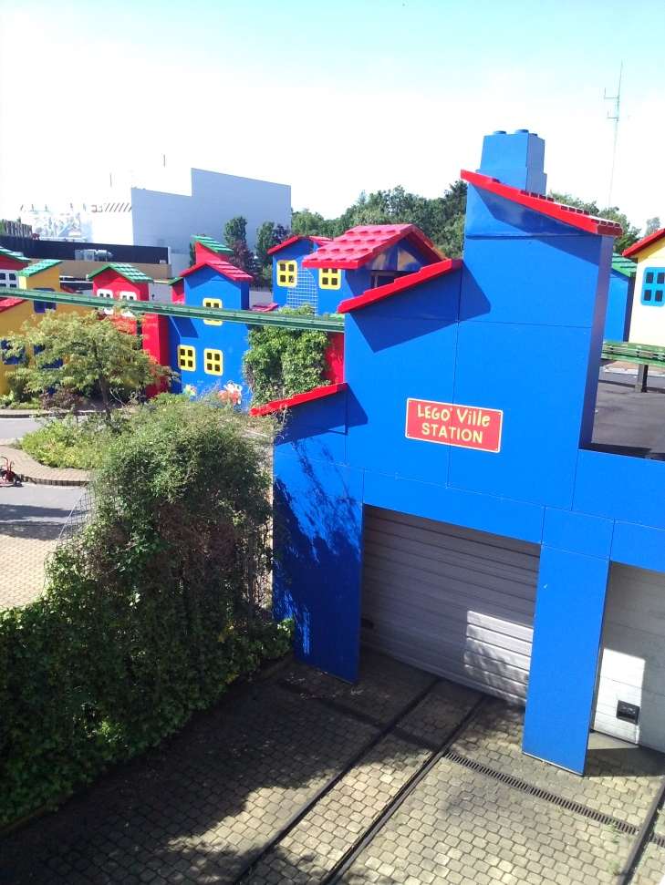
В городе Lego есть все

Slide 8
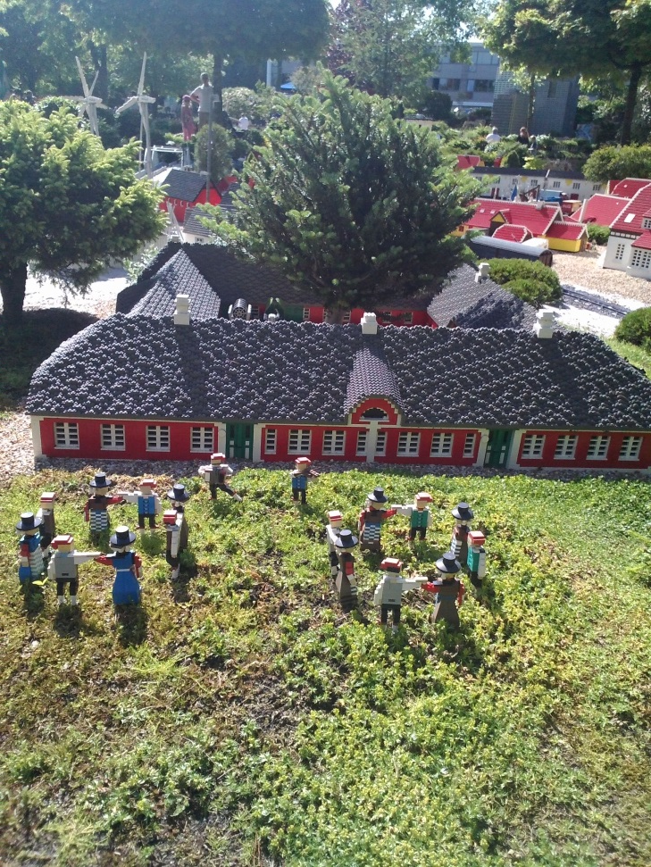
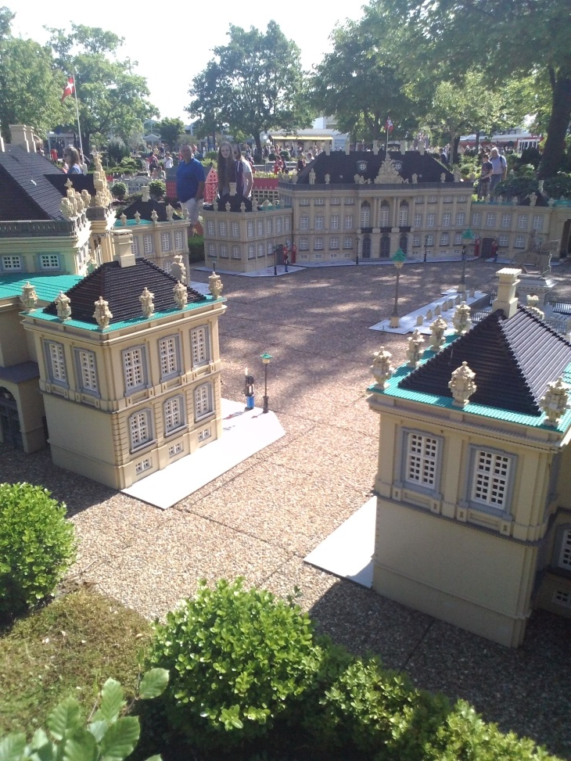
ГОРОД и ПРИГОРОД
ДЕРЕВНЯ
ГОРОД

